Slide 1
特教訊息宣導
特教組長 林欣慧
2024/8/28

Slide 2
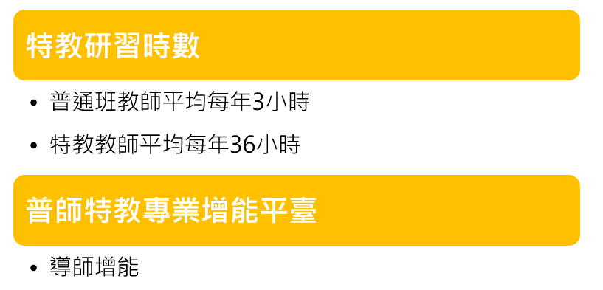
本學年重點

Slide 3
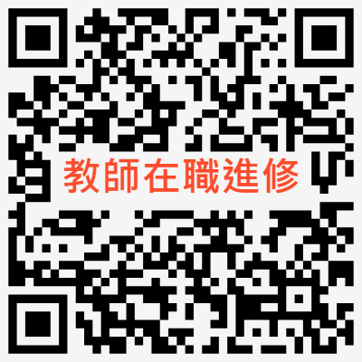
查詢研習時數
全國教師在職進修網
https://www1.inservice.edu.tw/index2-3.aspx
→登入
→個人研習紀錄
→特定時間範圍(2022年8月1日至今)
→下載研習紀錄

Slide 4
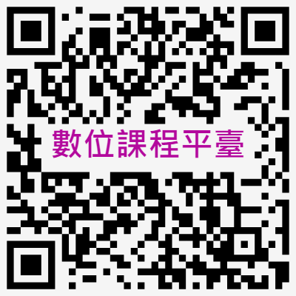
取得研習時數
教育部-特殊教育專業發展數位課程平臺 ★★★★★
https://specialeduelearning.moe.edu.tw/mooc/index.php
教育部磨課師平臺
全國教師在職進修網
全國特殊教育資訊網

Slide 5
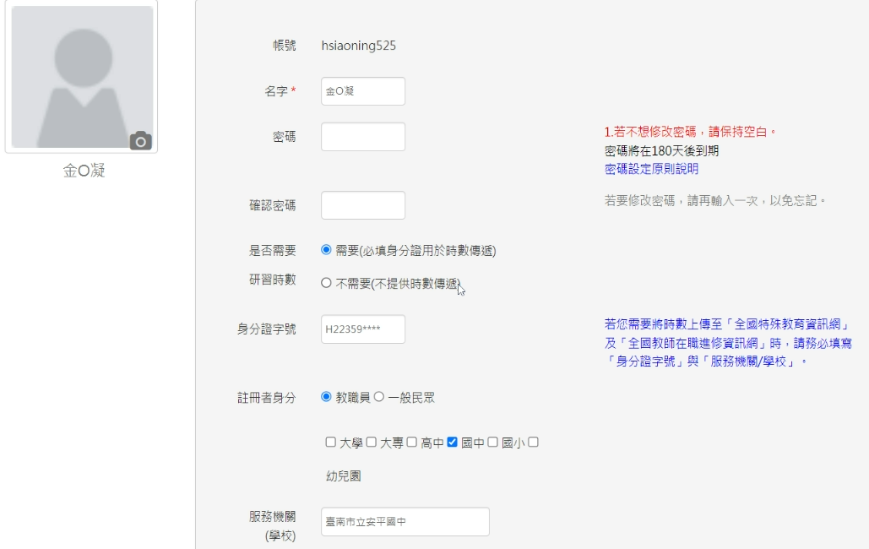
務必進入【個人資料】
確認是否填寫身分證字號
及服務機關，以確保時數
可以上傳喔！

Slide 7
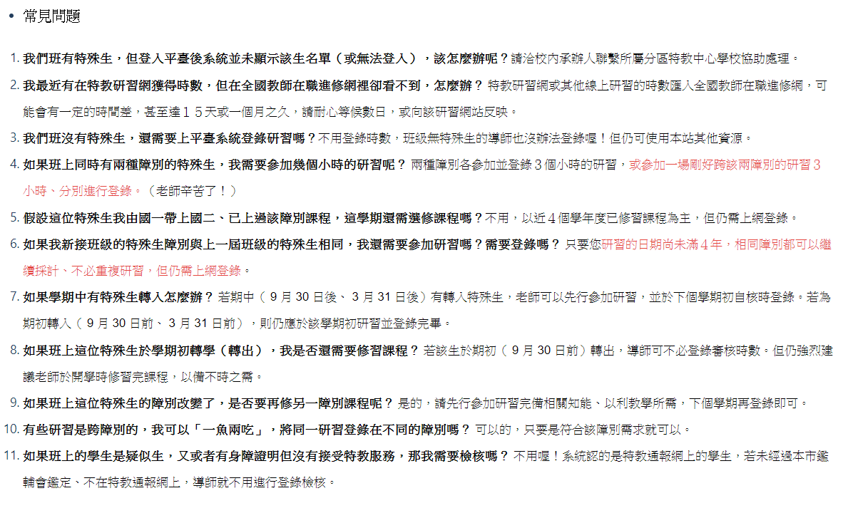

Slide 12
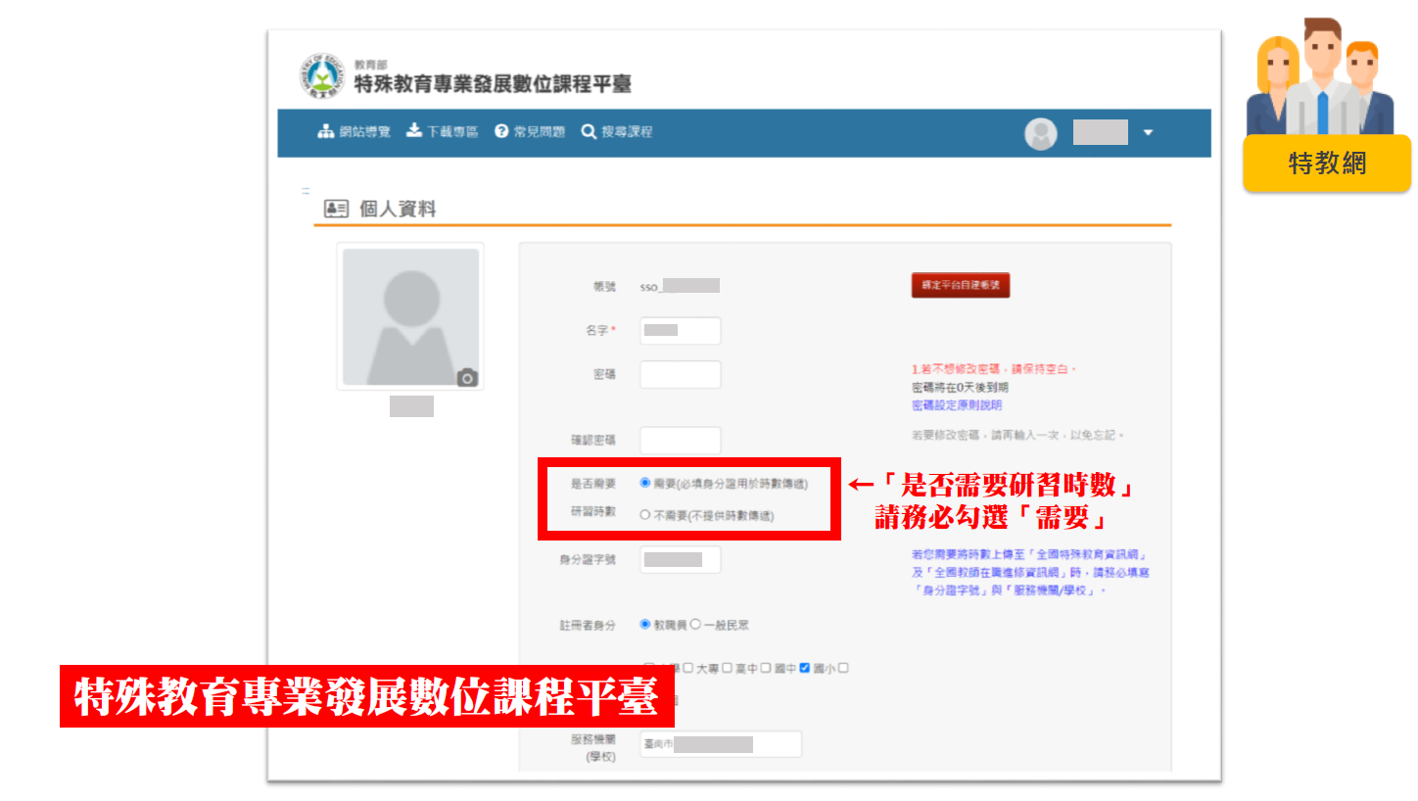

Slide 15
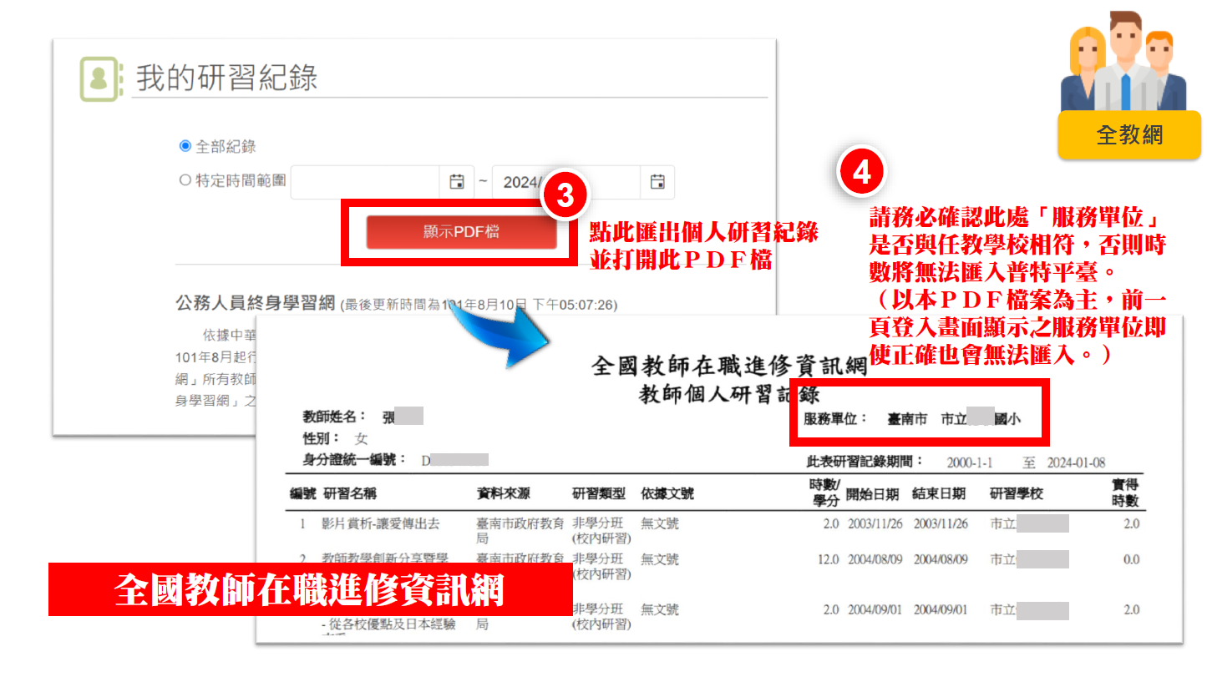

Slide 18
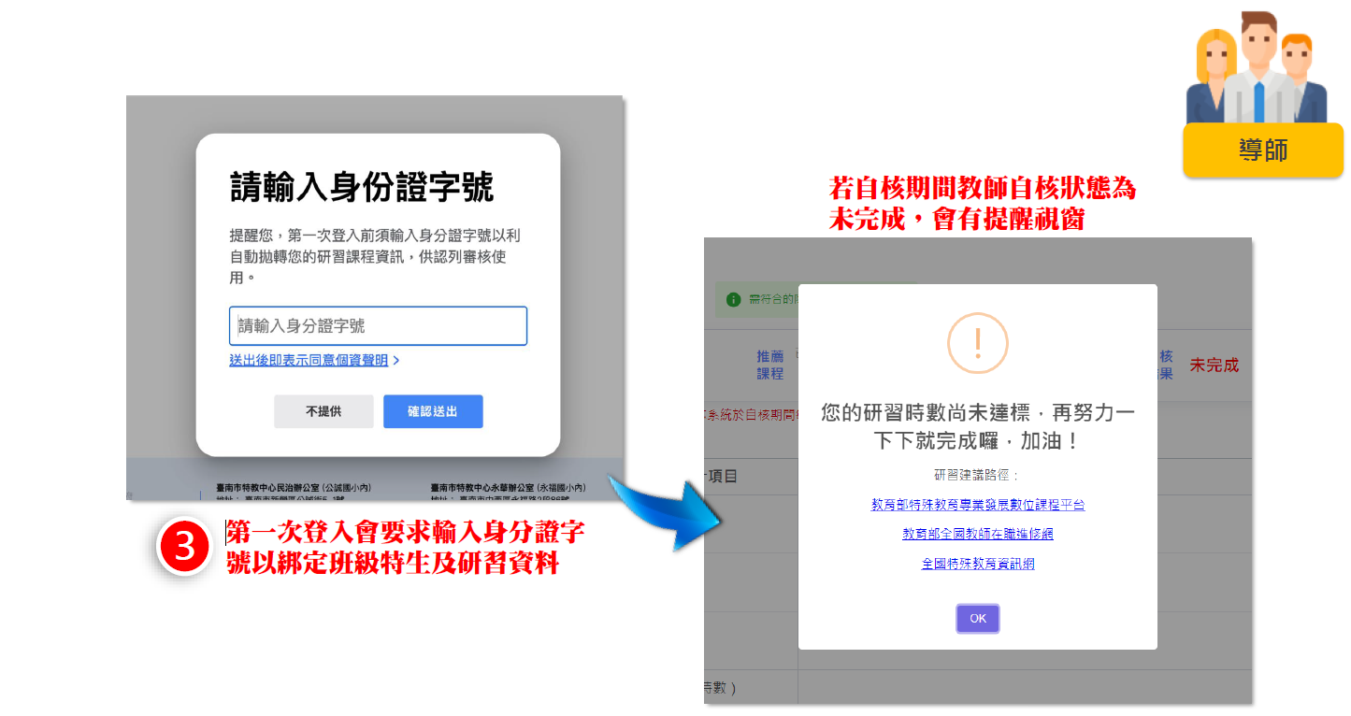

Slide 19
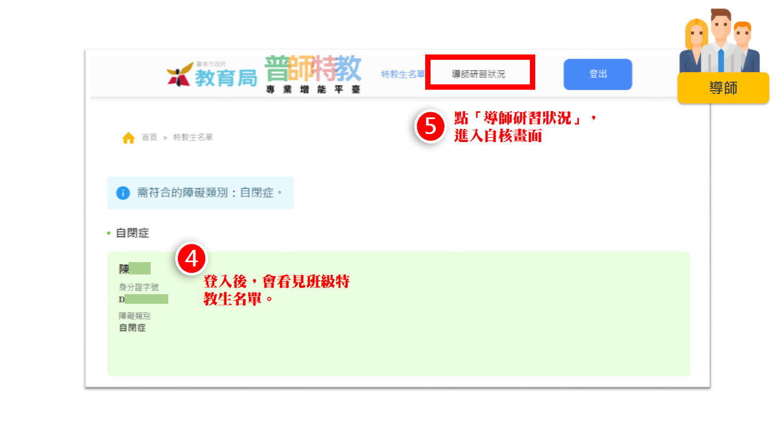

Slide 20
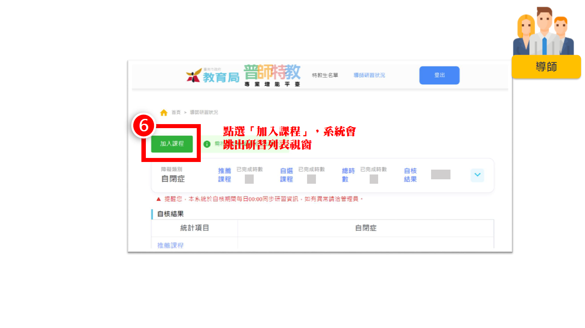

Slide 21
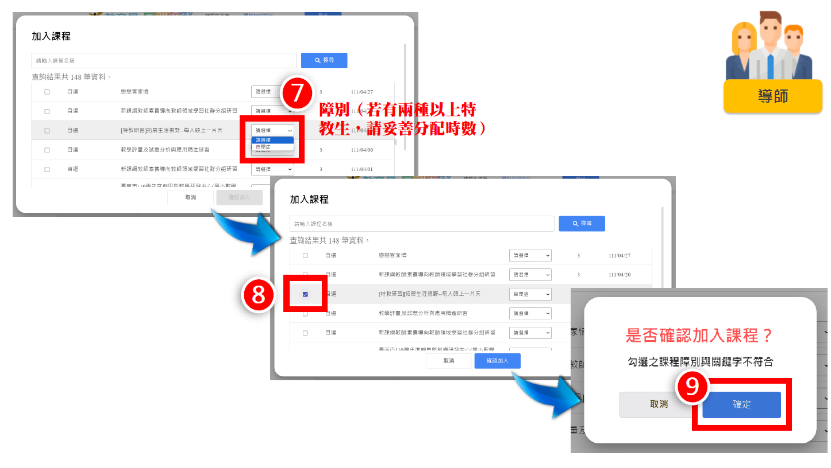

Slide 22
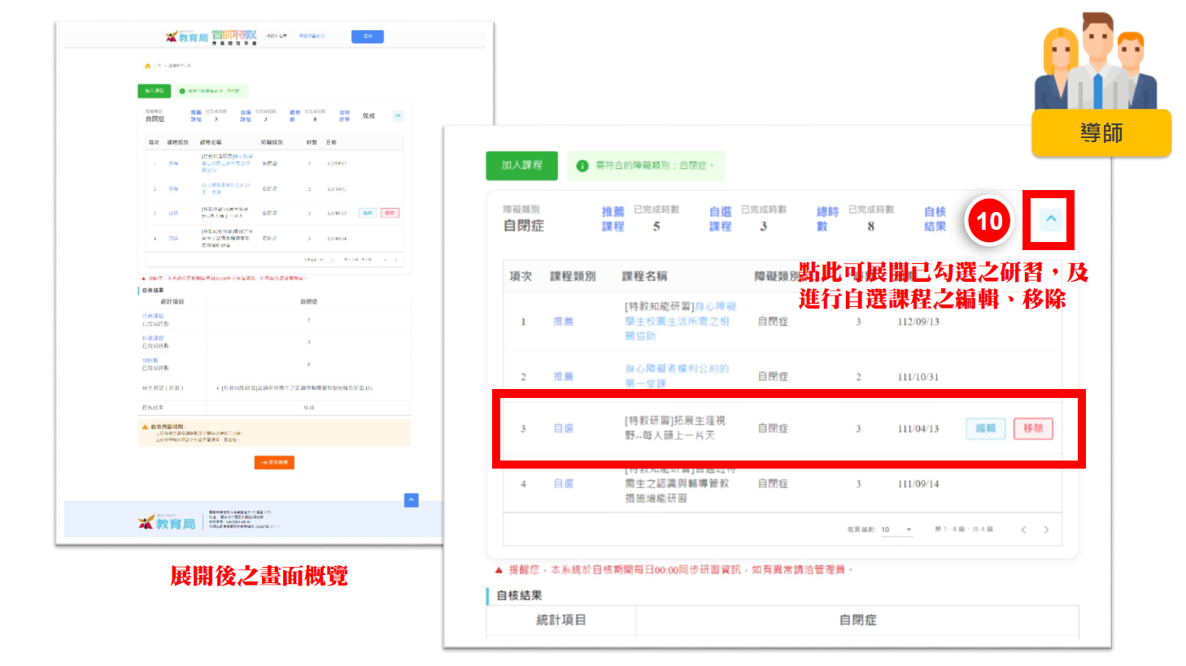

Slide 23
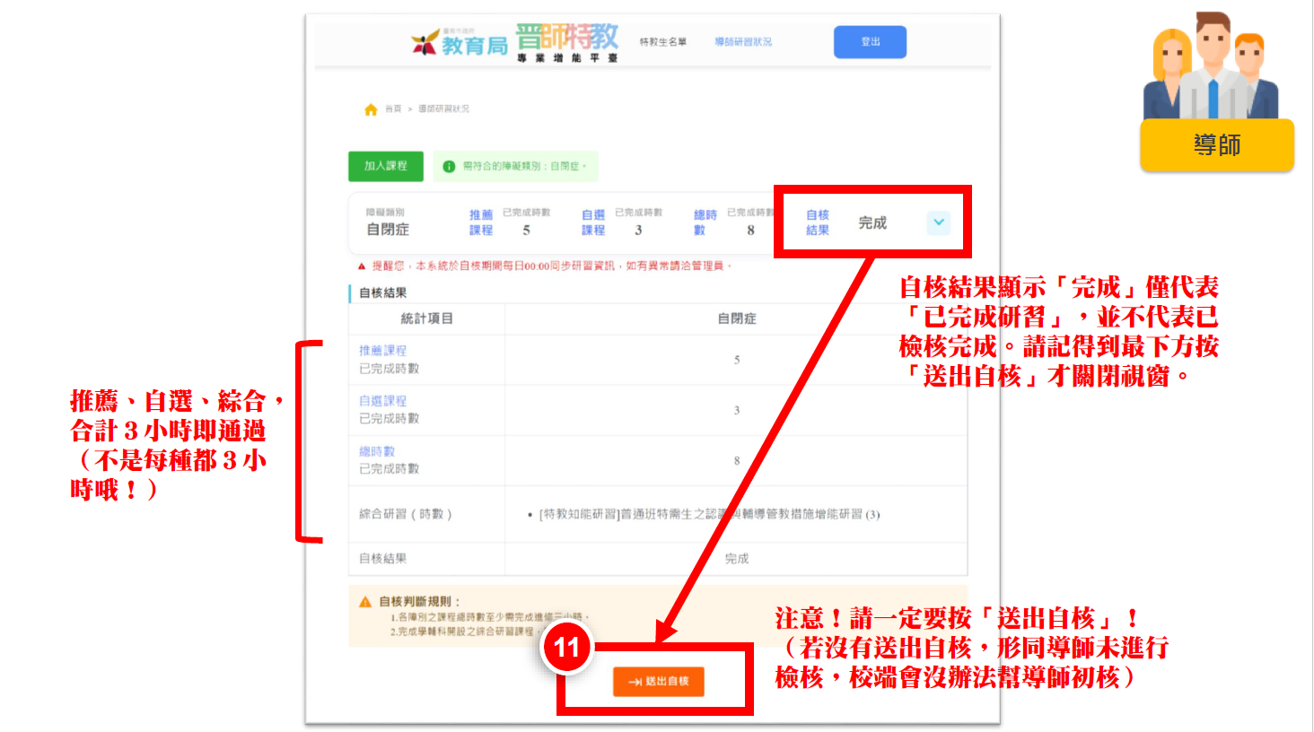

Slide 24
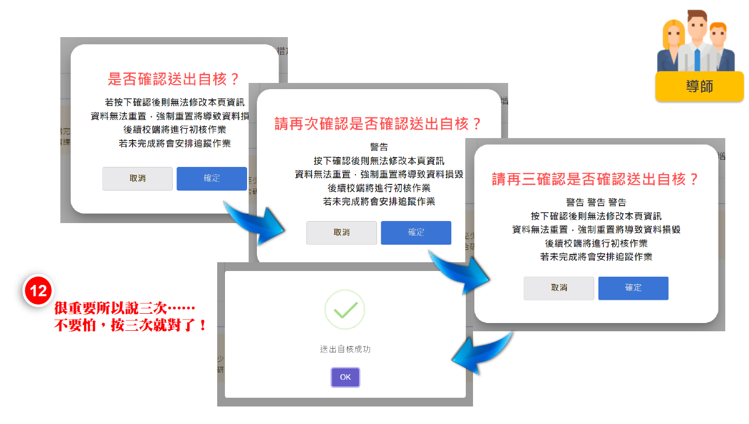

Slide 28
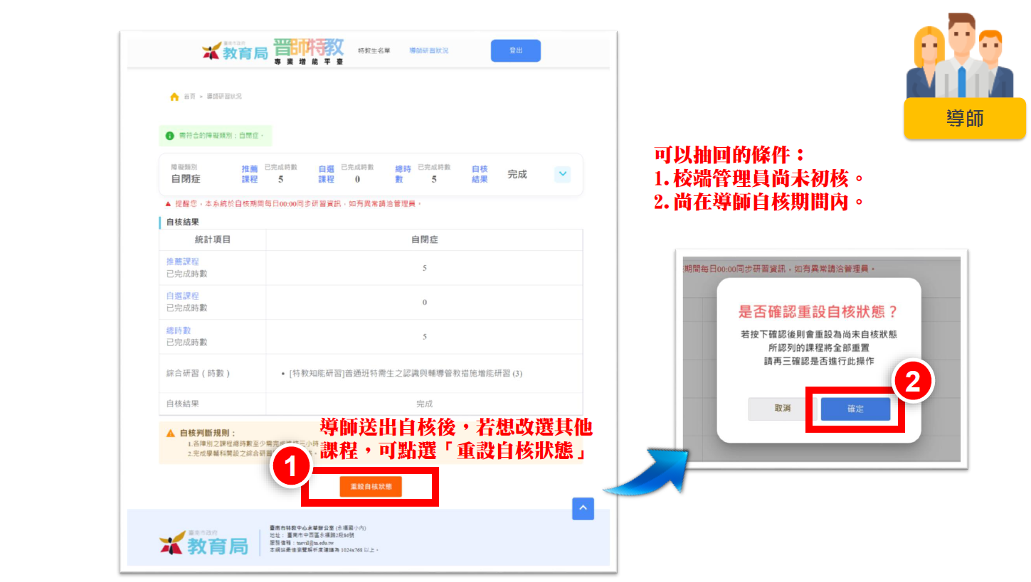

Slide 29
其他提醒
開學將發放全校特殊生名單(信封)給教職同仁，請您留意任教班級中的特殊生，提供其適當的調整，並注意學生個資，妥善保管。
導師可指派協助特殊生的愛心小天使，於期末時由輔導室核發志工時數(最多20小時/學期)。
情緒行為問題干擾嚴重，可尋求學務處及輔導室/學習中心協助。

Slide 30
感謝聆聽。

